Slide 1
SESIÓN
SENTENCIAS DE MANTENIMIENTO DE DATOS
05
Manipulación de datos, uso de vistas e índices – UA2
Implementación del mantenimiento de datos
INSERT
UPDATE
DELETE
Inserción de registros desde la sentencia SELECT
Importación de tablas desde otra base de datos

Slide 2
/ INTRODUCCIÓN
Durante esta sesión:
Aprenderás a utilizar las sentencias INSERT, UPDATE, DELETE para el mantenimiento de datos.
Entenderás cómo utilizar la sentencia SELECT para la inserción de datos.
Aprenderás a importar tablas desde otras bases de datos.

Slide 3
/ IMPLEMENTACIÓN DEL MANTENIMIENTO DE DATOS

Slide 4
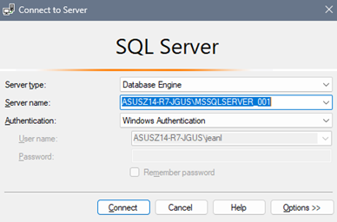
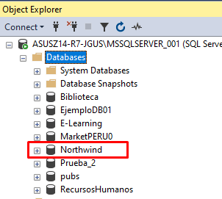
/ IMPLEMENTACIÓN DEL MANTENIMIENTO DE DATOS
PREPARACIÓN DE AMBIENTE DE TRABAJO
Vamos a utilizar las sentencias de mantenimiento de datos sobre la base de datos Northwind, instalada en clases anteriores:
Ingresar a Microsoft SQL Server Management
Verificar que exista la base de datos Northwind.
Finalmente, iniciar un nuevo editor (SQL Query) para realizar las consultas SQL. Ejecutar previamente “USE Northwind” para indicar a SQL Management que las sentencias se ejecutarán en esta base de datos.

Slide 5
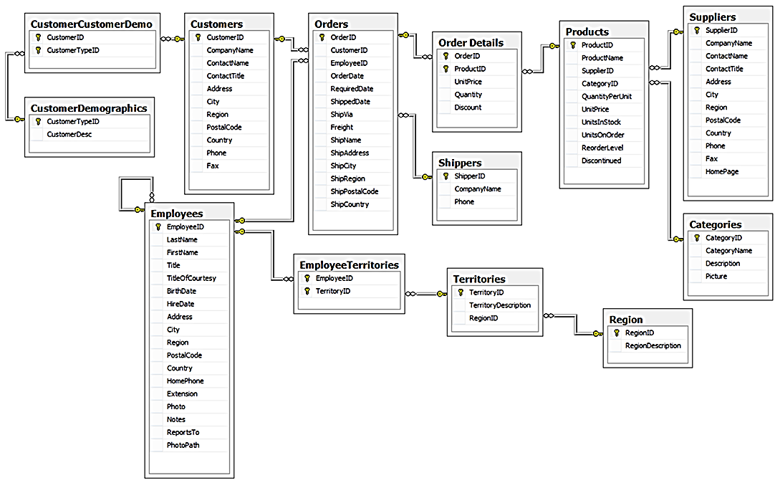
/ IMPLEMENTACIÓN DEL MANTENIMIENTO DE DATOS
MANTENIMIENTO DE DATOS
A continuación, revisar el modelo de datos de la base de datos Northwind, sobre la cual se realizará el mantenimiento en SQL.

Slide 6

/ IMPLEMENTACIÓN DEL MANTENIMIENTO DE DATOS
¿QUÉ ES EL MANTENIMIENTO DE DATOS?
Se refiere a las operaciones que se realizan en una base de datos para insertar, actualizar o eliminar datos; siendo la gestión de datos en SQL Server una tarea crítica en el desarrollo correspondiente.
Las sentencias INSERT, UPDATE y DELETE son las más comunes en este tipo de operaciones (se verán ejemplos basados en la base de datos Northwind).

Slide 7
/ IMPLEMENTACIÓN DEL MANTENIMIENTO DE DATOS
¿QUÉ ASPECTOS IMPORTANTES DEBEMOS TOMAR EN CUENTA DURANTE EL MANTENIMIENTO DE DATOS?
Asegurarse de tener los permisos adecuados para insertar, actualizar o eliminar registros en la tabla.
Especificar las condiciones de la cláusula WHERE con cuidado, para que solo se actualicen o eliminen los registros deseados.
Utilizar transacciones, en una serie de operaciones que se realicen como una sola unidad lógica. De esta manera se garantiza que los datos posean integridad, consistencia y se evitan problemas de concurrencia.
Considerar el uso de restricciones de integridad referencial para garantizar que los datos almacenados en la base de datos sean válidos y coherentes. Las restricciones más comunes son las restricciones NOT NULL, las restricciones UNIQUE, las restricciones PRIMARY KEY y las restricciones FOREIGN KEY.
Uso balanceado de los índices, en una o varias columnas de una tabla, para mejorar el rendimiento de las operaciones de actualización a la base de datos.

Slide 8
/ IMPLEMENTACIÓN DEL MANTENIMIENTO DE DATOS
Sentencia INSERT
Se utiliza para agregar nuevos registros a una tabla existente. En consecuencia, sus datos deben cumplir con las restricciones de integridad definidas en la tabla correspondiente.
Su sintaxis básica es la siguiente:
Sintaxis
INSERT INTO nombre_tabla (campo1, campo2, campo3, ...)
VALUES (valor1, valor2, valor3, ...);

Slide 9
/ IMPLEMENTACIÓN DEL MANTENIMIENTO DE DATOS
Sentencia INSERT – básico
INSERT INTO Customers (CustomerID, CompanyName, ContactName,
ContactTitle, Address, City,
Region, PostalCode, Country,
Phone, Fax)
VALUES ('ABCDE', 'Mi Empresa', 'Juan Pérez’,
'Gerente', 'Calle 123', 'México’,
'CDMX', '12345', 'México’,
'555-1234', '555-5678');
Caso: agregar un nuevo registro a la tabla “Customers” de la base de datos Northwind con valores para todos los campos.

Slide 10
/ IMPLEMENTACIÓN DEL MANTENIMIENTO DE DATOS
Sentencia INSERT – con valores predeterminados
INSERT INTO Customers (CustomerID, CompanyName, ContactName,
ContactTitle, Address, City,
PostalCode, Country, Phone,
Fax)
VALUES ('FGHIJ', 'Otra Empresa', 'Ana Gómez’,
'Gerente', 'Calle 456', 'Guadalajara’,
'45678', 'México', '555-9876’,
'555-8765');
Caso: Omitir el campo “Region” y proporcionar los valores solo para los otros campos.
Nota: si un campo en una tabla tiene un valor predeterminado definido (DEFAULT), se puede insertar un registro sin proporcionar un valor para ese campo.

Slide 11
/ IMPLEMENTACIÓN DEL MANTENIMIENTO DE DATOS
Sentencia INSERT – con múltiples registros
INSERT INTO Employees (LastName, FirstName, Title, TitleOfCourtesy, BirthDate,
HireDate, Address, City, Region, PostalCode,
Country, HomePhone, Extension, Notes, ReportsTo, PhotoPath)
VALUES
('Martínez', 'María', 'Vendedor', 'Sra.’, '1975-02-01’,
'2000-01-01', 'Calle 456', 'Monterrey’, 'Nuevo León', '45678’,
'México', '555-1234’, '234', NULL, 2, NULL),
('García', 'Pedro', 'Gerente', 'Sr.’, '1970-01-01’,
'1995-05-01', 'Calle 789', 'Ciudad Juárez’, 'Chihuahua', '78901’,
'México', '555-5555’, '123', NULL, NULL, NULL),
('Ramírez', 'José', 'Vendedor', 'Sr.’, '1980-03-01’,
'2005-01-01', 'Calle 123', 'Tijuana’, 'Baja California', '12345’,
'México', '555-9876’, '345', NULL, 2, NULL);
Caso: insertar varios registros en una tabla utilizando una sola sentencia INSERT, separando cada conjunto de valores con comas.

Slide 12
/ IMPLEMENTACIÓN DEL MANTENIMIENTO DE DATOS
Sentencia INSERT – con subconsulta
INSERT INTO Orders (CustomerID, OrderDate)
SELECT CustomerID, GETDATE()
FROM Customers
WHERE CustomerID = 'ABCDE';
Caso: insertar un nuevo registro en la tabla “Orders” con el ID de cliente y la fecha de pedido obtenidos de la tabla “Customers”.

Slide 13
/ IMPLEMENTACIÓN DEL MANTENIMIENTO DE DATOS
Sentencia UPDATE
Se utiliza para modificar los registros existentes de una tabla. En consecuencia, sus datos deben cumplir con las restricciones de integridad definidas en la tabla correspondiente.
La cláusula WHERE puede ser opcional, pero si se omite, la sentencia UPDATE actualizará todos los registros de la tabla.
Su sintaxis básica es la siguiente:
Sintaxis
UPDATE nombre_tabla
SET campo1 = valor1, campo2 = valor2, ...
WHERE condición;

Slide 14
/ IMPLEMENTACIÓN DEL MANTENIMIENTO DE DATOS
Sentencia UPDATE – actualización de un solo registro
UPDATE Employees
SET FirstName = 'John’,
LastName = 'Smith’
WHERE EmployeeID = 1;
Caso: actualizar el nombre del empleado a “John Smith”, donde EmployeeID = 1.

Slide 15
/ IMPLEMENTACIÓN DEL MANTENIMIENTO DE DATOS
Sentencia UPDATE – actualización de múltiples registros
UPDATE Customers
SET Region = 'Western’
WHERE PostalCode LIKE '101%';
Caso: actualizar la región de los clientes con el código postal que empieza con “101” a “Western”.

Slide 16
/ IMPLEMENTACIÓN DEL MANTENIMIENTO DE DATOS
Sentencia UPDATE – actualización con valores de otra tabla
UPDATE Products
SET UnitPrice = [Order Details].UnitPrice
FROM [Order Details]
WHERE Products.ProductID = [Order Details].ProductID;
Caso: actualizar el precio de los productos en la tabla “Products” utilizando el valor de la columna “UnitPrice” de la tabla “Order Details”, en la que se almacenan los detalles de los pedidos.
Nota: en este caso, la sentencia UPDATE utiliza la cláusula FROM para unir la tabla “Products” con la tabla “Order Details” a través del campo “ProductID”. Luego, la sentencia SET actualiza el campo “UnitPrice” de la tabla “Products” con el valor correspondiente de la columna “UnitPrice” de la tabla “Order Details”.

Slide 17
/ IMPLEMENTACIÓN DEL MANTENIMIENTO DE DATOS
Sentencia UPDATE – actualización condicional
UPDATE Products
SET CategoryID = 2
WHERE CategoryID = 1 AND UnitPrice > 10;
Caso: actualizar la categoría de los productos de la categoría 1 a la categoría 2, pero sólo si su precio es mayor a $10.

Slide 18
/ IMPLEMENTACIÓN DEL MANTENIMIENTO DE DATOS
Sentencia UPDATE – actualización con expresiones aritméticas
UPDATE Products
SET UnitPrice = UnitPrice * 1.1
WHERE CategoryID = 2;
Caso: incrementar el precio de los productos de la categoría 2 en un 10%.

Slide 19
/ IMPLEMENTACIÓN DEL MANTENIMIENTO DE DATOS
Sentencia UPDATE – actualización con subconsulta
UPDATE Products
SET CategoryID = 2
WHERE SupplierID IN (
SELECT SupplierID
FROM Suppliers
WHERE CompanyName = 'Exotic Liquids'
);
Caso: actualizar la categoría de los productos con el nombre del proveedor “Exotic Liquids” a la categoría 2.

Slide 20
/ IMPLEMENTACIÓN DEL MANTENIMIENTO DE DATOS
Sentencia DELETE
Se utiliza para eliminar los registros existentes de una tabla. En consecuencia, la eliminación debe cumplir con las restricciones de integridad definidas en la tabla correspondiente.
La cláusula WHERE puede ser opcional, pero si se omite, la sentencia DELETE eliminará todos los registros de la tabla.
Su sintaxis básica es la siguiente:
Sintaxis
DELETE FROM nombre_tabla
WHERE condición;

Slide 21
/ IMPLEMENTACIÓN DEL MANTENIMIENTO DE DATOS
Sentencia DELETE – eliminación de un solo registro
DELETE FROM Employees
WHERE EmployeeID = 1;
Caso: eliminar el registro del empleado con EmployeeID = 1 de la tabla “Employees”.

Slide 22
/ IMPLEMENTACIÓN DEL MANTENIMIENTO DE DATOS
Sentencia DELETE – eliminación de múltiples registros
DELETE FROM Customers
WHERE Phone IS NULL;
Caso: eliminar los registros de los clientes que no tienen un número de teléfono registrado en la tabla “Customers”.

Slide 23
/ IMPLEMENTACIÓN DEL MANTENIMIENTO DE DATOS
Sentencia DELETE – eliminación condicional
DELETE FROM Orders
WHERE OrderID IN (
SELECT OrderID
FROM [Order Details]
GROUP BY OrderID
HAVING SUM(Quantity * UnitPrice) > 1000
);
Caso: eliminar los pedidos que tienen un importe total mayor a $1000.

Slide 24
/ IMPLEMENTACIÓN DEL MANTENIMIENTO DE DATOS
Sentencia DELETE – eliminación de tablas relacionadas
DELETE FROM Orders
WHERE CustomerID = 'ALFKI';
DELETE FROM [Order Details]
WHERE OrderID IN (
SELECT OrderID
FROM Orders
WHERE CustomerID = 'ALFKI'
Caso: eliminar los registros de la tabla “Orders” y la tabla “Order Details” relacionados con el cliente con CustomerID = ‘ALFKI’.
Nota: en este caso, primero se eliminan los registros de la tabla “Orders” relacionados con el cliente con CustomerID = ‘ALFKI’ y luego se eliminan los registros de la tabla “Order Details” relacionados con los pedidos eliminados en la tabla “Orders”.

Slide 25
/ IMPLEMENTACIÓN DEL MANTENIMIENTO DE DATOS
Sentencia DELETE – eliminación con subconsulta
DELETE FROM Products
WHERE CategoryID = (
SELECT CategoryID
FROM Categories
WHERE CategoryName = 'Beverages'
) AND UnitsInStock < 10;
Caso: eliminar los productos de la categoría “Beverages” que tienen menos de 10 unidades en stock en la tabla “Products”.

Slide 26
/ INSERCIÓN DE REGISTROS DESDE LA SENTENCIA SELECT

Slide 27
/ INSERCIÓN DE REGISTROS DESDE LA SENTENCIA SELECT
CONCEPTOS Y CONSIDERACIONES
La inserción de registros desde una sentencia SELECT es una técnica muy útil en SQL Server, que permite insertar datos en una tabla a partir de los resultados de una consulta SELECT.
Se debe tomar en cuenta las siguientes recomendaciones:
La sentencia SELECT debe devolver el mismo número de columnas y tipos de datos que la tabla destino, para que los datos puedan ser insertados correctamente.
La tabla destino debe existir previamente en la base de datos.
Si la tabla destino tiene restricciones de clave primaria o de integridad referencial, es importante asegurarse de que se cumplan las condiciones para evitar errores al insertar los datos.

Slide 28
/ INSERCIÓN DE REGISTROS DESDE LA SENTENCIA SELECT
Sentencia INSERT / SELECT – Inserción de todos los registros de una tabla
USE northwind
// Crea una copia de la tabla “Customers” pero vacía
SELECT *
INTO CustomersCopy
FROM Customers
WHERE 1=0;
//Inserta todos los registros de la tabla
//“Customers” en la tabla “CustomersCopy”
INSERT INTO CustomersCopy
SELECT *
FROM Customers;
Caso: insertar todos los registros de la tabla “Customers” en una tabla llamada “CustomersCopy”.

Slide 29
/ INSERCIÓN DE REGISTROS DESDE LA SENTENCIA SELECT
Sentencia INSERT / SELECT – Inserción de registros seleccionados
USE northwind
// Crea una copia de la tabla “Customers” pero vacía
SELECT *
INTO CustomersLondon
FROM Customers
WHERE 1=0;
//Inserta los registros de la tabla “Customers”,
//con City = 'London’, en a la tabla “CustomersLondon”
INSERT INTO CustomersLondon
SELECT *
FROM Customers
WHERE City = 'London';
Caso: insertar los registros de los clientes de la ciudad de Londres de la tabla “Customers” en una tabla llamada “CustomersLondon”.

Slide 30
/ INSERCIÓN DE REGISTROS DESDE LA SENTENCIA SELECT
Sentencia INSERT / SELECT – Inserción de con columnas específicas
USE northwind
// Crea una copia de la tabla “Products” de los campos ProductName y UnitPrice pero vacía
SELECT ProductName, UnitPrice
INTO ProductPrices
FROM Products
WHERE 1=0;
//Inserta los registros de la tabla “Products”,
//para los campos ProductName y UnitPrice , en
//la tabla “ProductPrices”
INSERT INTO ProductPrices (ProductName, UnitPrice)
SELECT ProductName, UnitPrice
FROM Products;
Caso: insertar los nombres de los productos y los precios unitarios en la tabla “ProductPrices”.

Slide 31
/ IMPORTACIÓN DE TABLAS DESDE OTRA BASE DE DATOS

Slide 32
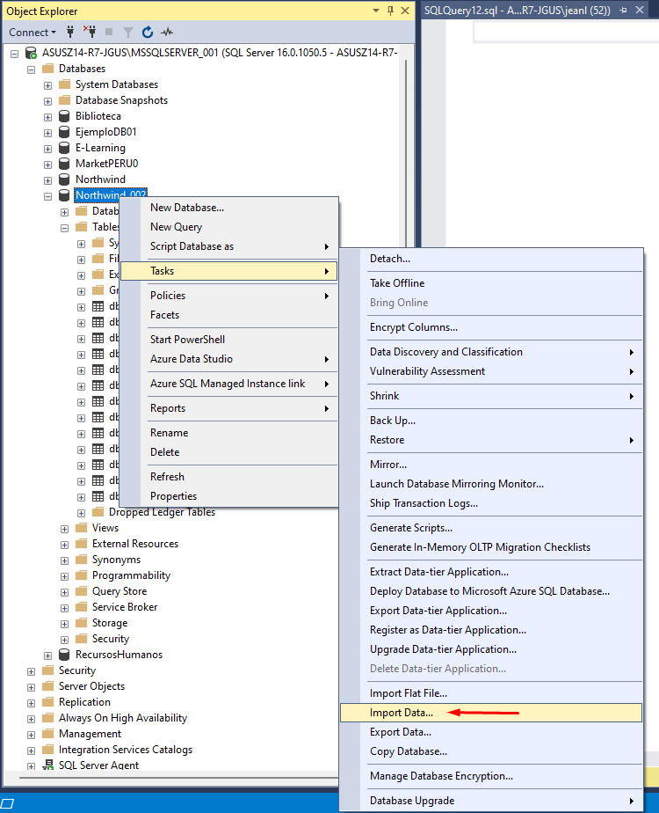
/ IMPORTACIÓN DE TABLAS DESDE OTRA BASE DE DATOS
PASOS A REALIZAR PARA IMPORTAR DATOS
Seleccionar la base de datos destino y dar clic derecho.
Seleccionar la opción de “Tareas” en el menú emergente.
Seleccionar la opción de “Importar Data” en el menú emergente.

Slide 33
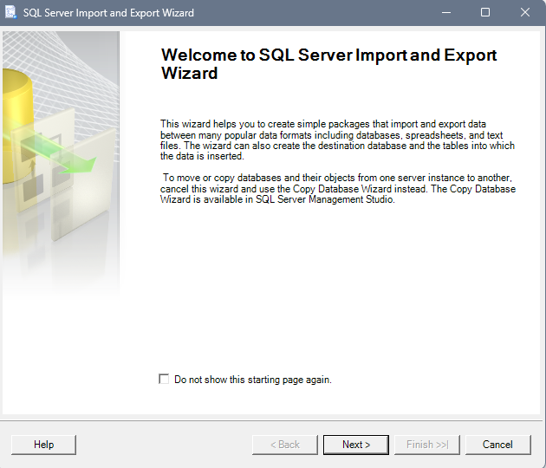
/ IMPORTACIÓN DE TABLAS DESDE OTRA BASE DE DATOS
PASOS A REALIZAR PARA IMPORTAR DATOS
Aparecerá la siguiente ventana de bienvenida.
Dar clic en el botón “Siguiente”.

Slide 34
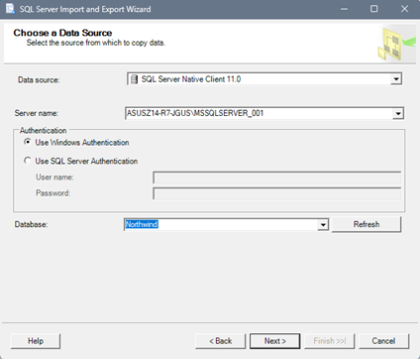
/ IMPORTACIÓN DE TABLAS DESDE OTRA BASE DE DATOS
PASOS A REALIZAR PARA IMPORTAR DATOS
En la siguiente ventana, realizar la configuración de los parámetros de conexión de la base de datos origen.
Dar clic en el botón “Siguiente”
Nota: Para este ejemplo, es una base datos SQL SERVER llamada “Northwind”.

Slide 35
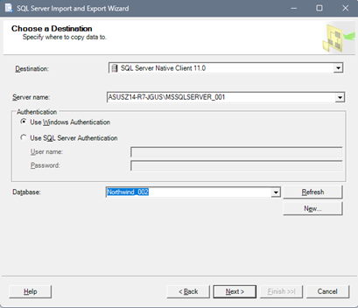
/ IMPORTACIÓN DE TABLAS DESDE OTRA BASE DE DATOS
PASOS A REALIZAR PARA IMPORTAR DATOS
En la siguiente ventana, realizar la configuración de los parámetros de conexión de la base de datos destino.
Dar clic en el botón “Siguiente”.
Nota: Para este ejemplo, es una base datos SQL SERVER llamada “Northwind_002”, que es la misma sobre la que se seleccionó la importación al inicio del proceso. Por defecto, los parámetros se cargan al seleccionar el “Destino”.

Slide 36
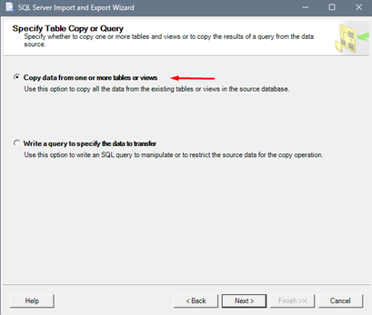
/ IMPORTACIÓN DE TABLAS DESDE OTRA BASE DE DATOS
PASOS A REALIZAR PARA IMPORTAR DATOS
Seleccionar la opción de “copiar data”.
Dar clic en el botón “Siguiente”.

Slide 37
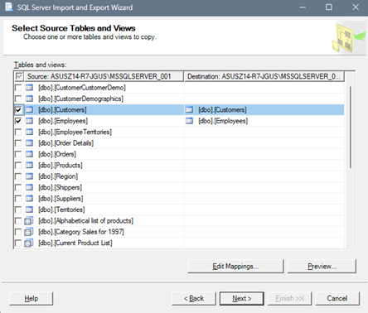
/ IMPORTACIÓN DE TABLAS DESDE OTRA BASE DE DATOS
PASOS A REALIZAR PARA IMPORTAR DATOS
Seleccionar y marcar las tablas de la base de datos origen de las cuales se extraerá la data hacia las tablas correspondientes en la base de datos destino.
En la columna de destino, asegurar que las tablas donde se insertará la data sean las correctas según corresponda; de lo contrario, seleccionar las adecuadas. Por defecto, se seleccionan las del mismo nombre que el origen.
Dar clic en el botón “Siguiente”.

Slide 38
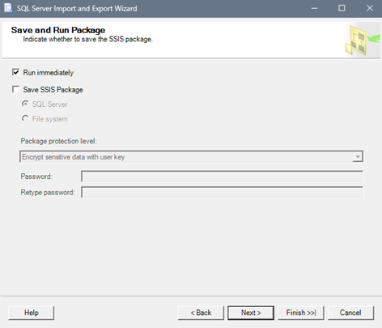
/ IMPORTACIÓN DE TABLAS DESDE OTRA BASE DE DATOS
PASOS A REALIZAR PARA IMPORTAR DATOS
Marcar la opción de “Ejecución Inmediata”.
Dar clic en el botón “Siguiente”.

Slide 39
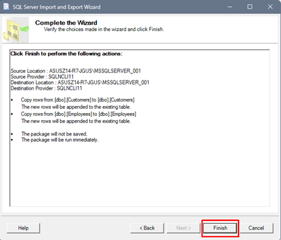
/ IMPORTACIÓN DE TABLAS DESDE OTRA BASE DE DATOS
PASOS A REALIZAR PARA IMPORTAR DATOS
Visualizar el resumen de las acciones configuradas.
Dar clic en el botón “Finalizar”.

Slide 40
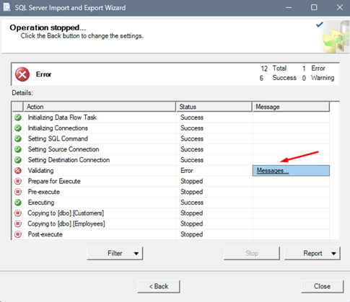
/ IMPORTACIÓN DE TABLAS DESDE OTRA BASE DE DATOS
PASOS A REALIZAR PARA IMPORTAR DATOS
En caso de haber errores durante el proceso de importación, aparecerá la siguiente ventana señalando dichos errores.
Revisar la columna de mensajes para solucionar y poder concluir el proceso de forma correcta.

Slide 41
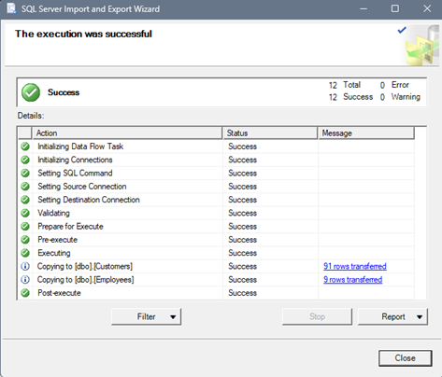
/ IMPORTACIÓN DE TABLAS DESDE OTRA BASE DE DATOS
PASOS A REALIZAR PARA IMPORTAR DATOS
En caso de no haber errores, aparecerá la siguiente ventana.
Revisar los resultados de la ejecución.
Dar clic en el botón “Cerrar”.

Slide 42
/ TRABAJO PRÁCTICO

Slide 43
/ TRABAJO PRÁCTICO
EJERCICIO DE SENTENCIAS INSERT, UPDATE, DELETE EN SQL SERVER – BD NORTHWIND
INSERT:
Insertar un nuevo cliente en la tabla “Customers” con los siguientes datos: CustomerID = ‘CUST001’, CompanyName = ‘ABC Company’, ContactName = ‘John Smith’, Country = ‘USA’. Verificar que el cliente no exista previamente.
Insertar un nuevo producto en la tabla “Products” con los siguientes datos: ProductName = ‘New Product’, SupplierID = 1, CategoryID = 2, QuantityPerUnit = ‘10 boxes’, UnitPrice = 19.99. Verificar que el producto no exista previamente.
Insertar un nuevo empleado en la tabla “Employees” con los siguientes datos: FirstName = ‘Jane’, LastName = ‘Doe’, Title = ‘Sales Representative’, BirthDate = ‘1990-05-15’, HireDate = ‘2022-01-01’. Verificar que el empleado no exista previamente.

Slide 44
/ TRABAJO PRÁCTICO
EJERCICIO DE SENTENCIAS INSERT, UPDATE, DELETE EN SQL SERVER – BD NORTHWIND
INSERT:
Insertar un nuevo pedido en la tabla “Orders” con los siguientes datos: CustomerID = ‘ALFKI’, EmployeeID = 1, OrderDate = GETDATE(), ShipCountry = ‘Germany’. Verificar que el pedido no exista previamente.
Insertar un nuevo proveedor en la tabla “Suppliers” con los siguientes datos: CompanyName = ‘XYZ Supplier’, ContactName = ‘María Lopez', Country = ‘Spain’. Verificar que el proveedor no exista previamente.
Insertar un nuevo empleado en la tabla “Employees” con los siguientes datos: FirstName = ‘John’, LastName = ‘Doe’, ReportsTo = el EmployeeID del empleado cuyo FirstName es ‘Andrew’ y LastName es ‘Fuller’. Verificar que el empleado al que se hace referencia exista en la tabla “Employees”.

Slide 45
/ TRABAJO PRÁCTICO
EJERCICIO DE SENTENCIAS INSERT, UPDATE, DELETE EN SQL SERVER – BD NORTHWIND
UPDATE:
Actualizar el precio de todos los productos en la tabla “Products” para incrementarlo en un 10%.
Actualizar el nombre del contacto y el país de todos los clientes en la tabla “Customers” cuyo país sea ‘USA’. Cambiar el contacto a ‘Jane Smith’ y el país a ‘United States’.
Actualizar el título del empleado con EmployeeID = 5 en la tabla “Employees” a ‘Senior Sales Representative’.
Actualizar la fecha de envío (ShippedDate) de todos los pedidos en la tabla “Orders” que tienen ShipCountry = ‘Germany’. Establecer la fecha de envío a la fecha actual.

Slide 46
/ TRABAJO PRÁCTICO
EJERCICIO DE SENTENCIAS INSERT, UPDATE, DELETE EN SQL SERVER – BD NORTHWIND
UPDATE:
Actualizar la ciudad y el país de todos los proveedores en la tabla “Suppliers” cuyo país sea ‘Spain’. Cambiar la ciudad a ‘Barcelona’ y el país a ‘España’.
Actualizar el precio de todos los productos en la tabla “Products” para incrementarlo en un 10%, pero solo para los productos cuyos CategoryID esté en la lista de CategoryID de la tabla “Categories” con CategoryName igual a ‘Beverages’.

Slide 47
/ TRABAJO PRÁCTICO
EJERCICIO DE SENTENCIAS INSERT, UPDATE, DELETE EN SQL SERVER – BD NORTHWIND
DELETE:
Eliminar todos los clientes de la tabla “Customers” que tienen un país distinto de ‘USA’.
Eliminar todos los productos de la tabla “Products” que tienen un precio unitario menor a $10.
Eliminar el empleado con EmployeeID = 3 de la tabla “Employees”.
Eliminar todos los pedidos de la tabla “Orders” que no tienen una fecha de envío (ShippedDate) asignada.
Eliminar todos los proveedores de la tabla “Suppliers” cuya compañía no contiene la palabra 'Corp' en el nombre.
Eliminar todos los pedidos de la tabla “Orders” que no tienen un CustomerID existente en la tabla “Customers”. Utilizar una subconsulta para obtener los CustomerID válidos.

Slide 48
/ TRABAJO PRÁCTICO
EJERCICIO DE SENTENCIAS INSERT, UPDATE, DELETE EN SQL SERVER – BD NORTHWIND
INSERT con SELECT:
Crear una nueva tabla llamada “TopCustomers” y realiza una inserción de los cinco clientes con el mayor número de pedidos en la tabla “Customers”. La nueva tabla debe contener las columnas CustomerID, CompanyName y OrderCount.
Crear una nueva tabla llamada “ProductCategoryCount” y realizar una inserción de la cantidad de productos en cada categoría de la tabla “Categories”. La nueva tabla debe contener las columnas CategoryID, CategoryName y ProductCount.
Crear una nueva tabla llamada “EmployeeSales” y realizar una inserción de los empleados de la tabla “Employees” junto con el total de ventas que han realizado. La nueva tabla debe contener las columnas EmployeeID, FirstName, LastName y TotalSales.

Slide 49
/ TRABAJO PRÁCTICO
EJERCICIO DE SENTENCIAS INSERT, UPDATE, DELETE EN SQL SERVER – BD NORTHWIND
INSERT con SELECT:
Crear una nueva tabla llamada “HighValueOrders” y realiza una inserción de los pedidos de la tabla “Orders” cuyo valor total supere los $1000. La nueva tabla debe contener todas las columnas de la tabla “Orders”.
Crear una nueva tabla llamada “ProductInventory” y realizar una inserción de los productos de la tabla “Products” junto con la cantidad disponible en inventario. La cantidad disponible en inventario se obtiene de la suma de las unidades en stock y las unidades en orden. La nueva tabla debe contener todas las columnas de la tabla “Products” más una columna adicional llamada “InventoryCount”.

Slide 50
/ CONCLUSIONES
El mantenimiento de datos es el conjunto de operaciones que se realizan en una base de datos para insertar, actualizar o eliminar datos.
La sentencia INSERT se usa para agregar nuevos registros a una tabla existente.
La sentencia UPDATE se usa para modificar los registros existentes de una tabla.
La sentencia DELETE se usa para eliminar los registros existentes de una tabla.
La inserción de registros permite insertar datos en una tabla a partir de los resultados de una consulta SELECT.

